Slide 1
BÀI TẬP BỔ SUNG

Slide 2
Câu 1. Chọn phát biểu đúng.
Nhiệt phân CaCO₃ trong ống nghiệm ở nhiệt độ cao ta có hệ hở, đồng thể.
B. Hòa tan 50 gam KNO₃ trong 50 ml nước ở 40⁰C trong bình kín ta có hệ kín và dị thể, sau đó đun nóng lên 70⁰C thì ta có hệ kín và đồng thể.
( độ tan KNO₃ ở 40⁰C là 63,9 g/100 g nước; ở 70⁰C là 109,9 g/100 g nước)
C. Cho vào ống nghiệm 10ml dung dịch MgCl₂ 2.10⁻³M và 10 ml dung dịch Na₂CO₃ 2.10⁻²M ở 25⁰C ta có hệ hở và dị thể. Cho biết T_{MgCO3}= 4.10⁻⁵ ở 25⁰C.
D. Ở 25⁰C, cho khí NO₂ vào bình kín thực hiện pư: 2NO₂(k) ⇄ N₂O₄(k) có ΔH<0 . Sau pư, hệ được đưa về 25⁰C. Nên hệ pư được xem là cô lập và đồng thể.
dị thể
đồng thể
kín
ĐÁP ÁN B

Slide 3
Câu 2. Chọn phát biểu đúng. 1.H, U, S là hàm trạng thái có thuộc tính dung độ. 2.Thế khử là hàm trạng thái có thuộc tính cường độ. 3.Nhiệt độ, áp suất, khối lượng riêng, nồng độ là thông số dung độ. 4.Khối lượng, thể tích là thông số cường độ. 5.Công và nhiệt là hàm quá trình. 6. Nhiệt dung đẳng áp và nhiệt dung đẳng tích là hàm trạng thái.
cường độ
dung độ
ĐÁP ÁN: 1, 2, 5, 6

Slide 4
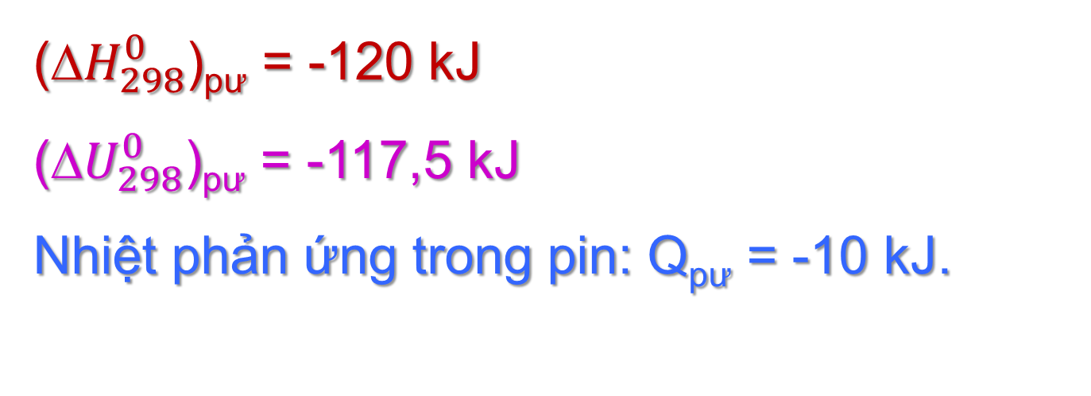
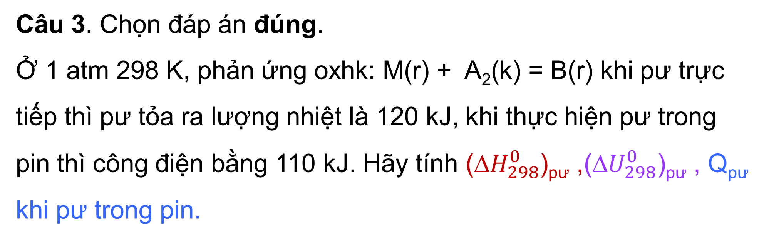
Câu 3. Chọn đáp án đúng. Ở 1 atm 298 K, phản ứng oxhk: M(r) + A₂(k) = B(r) khi pư trực tiếp thì pư tỏa ra lượng nhiệt là 120 kJ, khi thực hiện pư trong pin thì công điện bằng 110 kJ. Hãy tính (Δ$H_{298}^{0}$)_{pư} ,(Δ$U_{298}^{0}$)_{pư} , Q_{pư} khi pư trong pin.
(Δ$H_{298}^{0}$)_{pư} = -120 kJ (Δ$U_{298}^{0}$)_{pư} = -117,5 kJ Nhiệt phản ứng trong pin: Q_{pư} = -10 kJ.

Slide 5
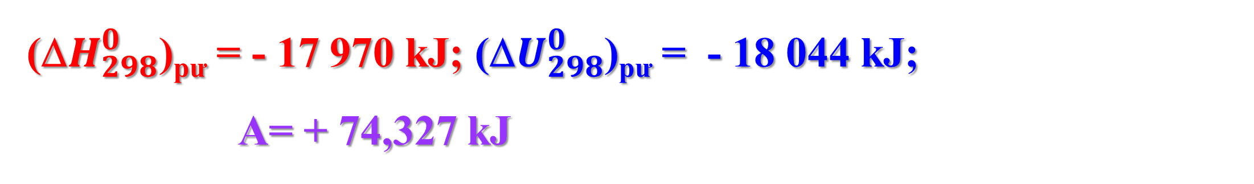
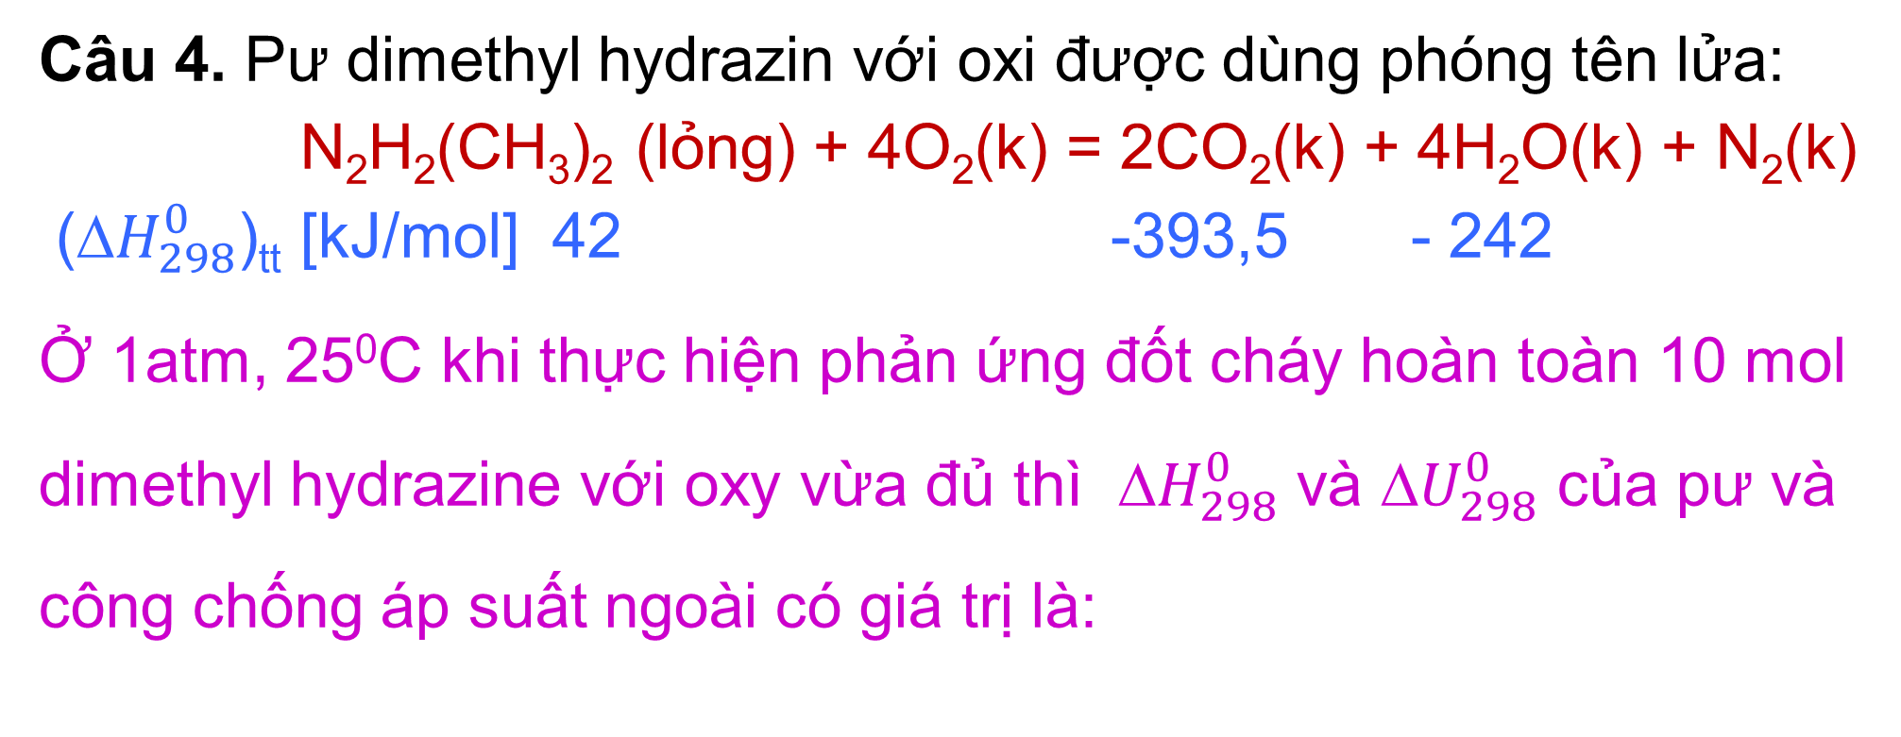
Câu 4. Pư dimethyl hydrazin với oxi được dùng phóng tên lửa:
N₂H₂(CH₃)₂ (lỏng) + 4O₂(k) = 2CO₂(k) + 4H₂O(k) + N₂(k)
(Δ$H_{298}^{0}$)_{tt} [kJ/mol] 42 -393,5 - 242
Ở 1atm, 25⁰C khi thực hiện phản ứng đốt cháy hoàn toàn 10 mol dimethyl hydrazine với oxy vừa đủ thì Δ$H_{298}^{0}$ và Δ$U_{298}^{0}$ của pư và công chống áp suất ngoài có giá trị là:
(Δ$H_{298}^{0}$)_{pư} = - 17 970 kJ; (Δ$U_{298}^{0}$)_{pư} = - 18 044 kJ;
A= + 74,327 kJ

Slide 6
Câu 5. Xác định trạng thái của nước trong các quá trình sau:
C₂H₄(k) + 3O₂(k) = 2CO₂(k) + 2H₂O(?) ; Q_{p} – Q_{v} = 0
C₂H₅OH (lỏng) + 3O₂(k) = 2CO₂(k) + 3H₂O(?) ; Q_{p} – Q_{v}> 0
3. H₂(r) + 1/2O₂(r) = H₂O(?) ; ΔS_{o} = 0
4. H₂O (?) ⇄ H₂O (lỏng) ; ΔH < 0
5. H₂O (rắn) ⇄ H₂O ( ?) ; ΔV < 0 , 0⁰C 1atm
1. Khí 2. Khí 3. Rắn 4. Khí 5. Lỏng

Slide 7
Câu 6. Chọn câu đúng. Nguyên lý 3 nhiệt động học:
Ở không độ tuyệt đối (0K), entropi của mọi chất nguyên chất (đơn chất hay hợp chất) ở dạng tinh thể hoàn hảo đều bằng không.
Ở không độ tuyệt đối (0K), biến thiên entropi ΔS₀ trong các quá trình biến đổi các chất (đơn chất hay hợp chất) ở dạng tinh thể hoàn hảo đều bằng không.
Có thể xác định được entropi tuyệt đối của chất nguyên chất ở mọi nhiệt độ.
ĐÁP ÁN: TẤT CẢ

Slide 8
Câu 7. Chọn so sánh đúng về entropy của các chất sau:
H₂(k) < F₂(k) < Cl₂(k)
2. ₃Li (r) < ₁₁Na (r) < ₁₉K (r)
3. CH₃OH (lỏng) < C₂H₅OH (lỏng)
4. S (rắn) < SO₃²⁻ (aq) < SO₂ (khí) < SO₃ (khí)
5. I₂ (rắn) < Br₂ (lỏng)
6. N₂ (25ºC, khí) < N₂ (100ºC, khí)
7. O₂ (1atm, 25ºC, khí) > O₂ (5atm, 25ºC, khí)
8. C (graphit) = CO₂ (rắn) = 0 ở 0K
ĐÁP ÁN: TẤT CẢ

Slide 9
Câu 8. Chọn phương án đúng. Trong hệ cô lập, các quá trình tự phát theo chiều hướng:
Làm tăng entropi ΔS > 0.
Làm tăng độ hỗn loạn của hệ.
Làm tăng xác suất nhiệt động (xác suất trạng thái) của hệ.
ĐÁP ÁN: TẤT CẢ

Slide 10
Câu 9. Xác định dấu ΔS của các quá trình sau:
Quá trình khuếch tán khí ở hai bình thông nhau có dung tích bằng nhau: bình 1 có 2 mol khí N₂ ở 25⁰C, bình 2 có 3 mol khí H₂ ở 25⁰C.
CO₃²⁻(aq) + 2H⁺(aq) = CO₂(k) + H₂O(lỏng) ; ở 25⁰C
H₂O (lỏng) ⇌ H₂O (rắn) ; ở 0⁰C 1atm
C₂H₄(k) + 3O₂(k) = 2CO₂(k) + 2H₂O(k) ; ở 25⁰C
C(gr) + O₂ (r) = CO₂(r ) ; ở 0K
1. ΔS > 0 2. ΔS > 0 3. ΔS < 0 4. ΔS ≈ 0 5. ΔS = 0

Slide 11
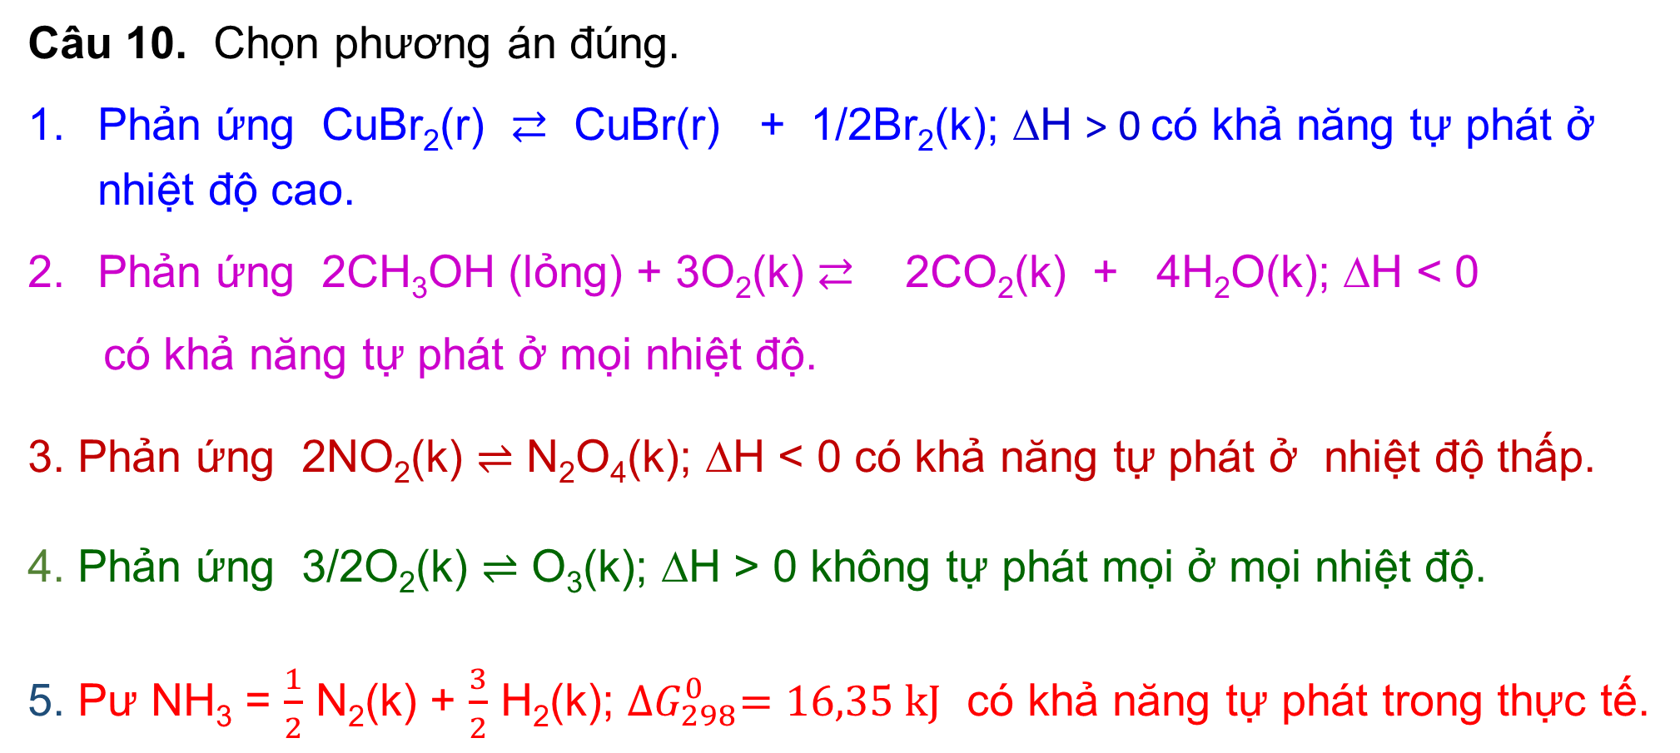
Câu 10. Chọn phương án đúng.
Phản ứng CuBr₂(r) ⇄ CuBr(r) + 1/2Br₂(k); ΔH > 0 có khả năng tự phát ở nhiệt độ cao.
Phản ứng 2CH₃OH (lỏng) + 3O₂(k) ⇄ 2CO₂(k) + 4H₂O(k); ΔH < 0
có khả năng tự phát ở mọi nhiệt độ.
3. Phản ứng 2NO₂(k) ⇌ N₂O₄(k); ΔH < 0 có khả năng tự phát ở nhiệt độ thấp.
4. Phản ứng 3/2O₂(k) ⇌ O₃(k); ΔH > 0 không tự phát mọi ở mọi nhiệt độ.
5. Pư NH₃ = $\frac{1}{2}$ N₂(k) + $\frac{3}{2}$ H₂(k); ${∆G}_{298}^{0}=16,35 kJ$ có khả năng tự phát trong thực tế.

Slide 12
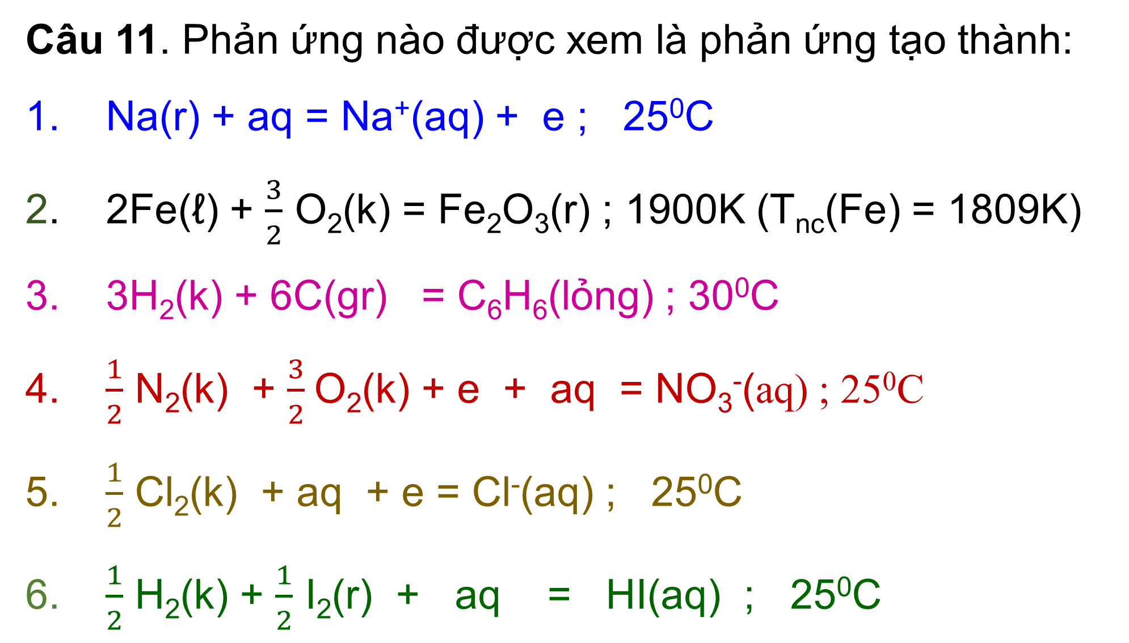
ĐÁP ÁN: TẤT CẢ
Câu 11. Phản ứng nào được xem là phản ứng tạo thành:
1. Na(r) + aq = Na⁺(aq) + e ; 25⁰C
2. 2Fe(ℓ) + $\frac{3}{2}$ O₂(k) = Fe₂O₃(r) ; 1900K (T_{nc}(Fe) = 1809K)
3. 3H₂(k) + 6C(gr) = C₆H₆(lỏng) ; 30⁰C
4. $\frac{1}{2}$ N₂(k) + $\frac{3}{2}$O₂(k) + e + aq = NO₃⁻(aq) ; 25⁰C
5. $\frac{1}{2}$ Cl₂(k) + aq + e = Cl⁻(aq) ; 25⁰C
6. $\frac{1}{2}$ H₂(k) + $\frac{1}{2}$ I₂(r) + aq = HI(aq) ; 25⁰C

Slide 13
Câu 12. Chọn phát biểu đúng về hằng số cân bằng (K_{p} , K_{c}):
Là hằng số ở nhiệt độ nhất định và không có thứ nguyên.
Phụ thuộc vào bản chất phản ứng và nhiệt độ.
Phản ứng thu nhiệt thì K tăng theo nhiệt độ.
Phản ứng tỏa nhiệt thì K giảm khi nhiệt độ tăng.
5. Khi K > 10⁷ phản ứng xem như hoàn toàn.
6. Không thay đổi khi có mặt chất xúc tác.
7. Không phụ thuộc vào nồng độ các chất trong pư.
ĐÁP ÁN: TẤT CẢ

Slide 14
Câu 13. Chọn phát biểu đúng về cân bằng hóa học:
Một hệ cân bằng được đặc trưng bởi các thông số: nhiệt độ, áp suất, nồng độ các chất .. không thay đổi theo thời gian nếu điều kiện bên ngoài không đổi. Khi thay đổi một trong các yếu tố trên, thì trạng thái của hệ sẽ bị thay đổi, các thông số của hệ sẽ nhận những giá trị mới và do đó hệ chuyển sang một trạng thái cân bằng mới. Khi tác động bên ngoài ấy bị loại bỏ thì hệ quay lại trạng thái như ban đầu. Hiện tượng trên được gọi là sự chuyển dịch cân bằng hóa học.
Cân bằng hóa học có thể đạt được từ chiều thuận hay chiều nghịch.

Slide 15
3. Khi tăng nhiệt độ, cân bằng sẽ dịch chuyển theo chiều thu nhiệt.
4. Khi tăng áp suất, cân bằng sẽ dịch chuyển theo chiều giảm số phân tử khí.
5. Khi có xúc tác thì cân bằng không chuyển dịch.
ĐÁP ÁN: TẤT CẢ

Slide 16
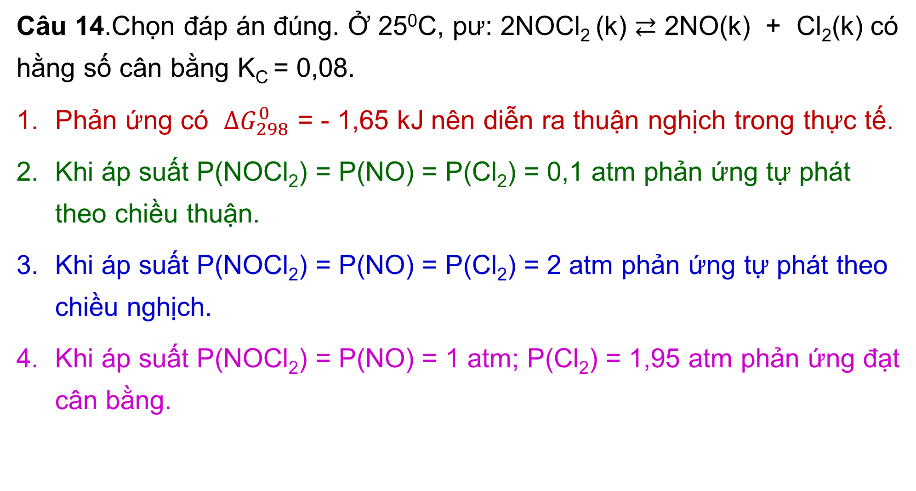
Câu 14.Chọn đáp án đúng. Ở 25⁰C, pư: 2NOCl₂ (k) ⇄ 2NO(k) + Cl₂(k) có hằng số cân bằng K_{C} = 0,08.
Phản ứng có ${∆G}_{298}^{0}$ = - 1,65 kJ nên diễn ra thuận nghịch trong thực tế.
Khi áp suất P(NOCl₂) = P(NO) = P(Cl₂) = 0,1 atm phản ứng tự phát theo chiều thuận.
Khi áp suất P(NOCl₂) = P(NO) = P(Cl₂) = 2 atm phản ứng tự phát theo chiều nghịch.
Khi áp suất P(NOCl₂) = P(NO) = 1 atm; P(Cl₂) = 1,95 atm phản ứng đạt cân bằng.
ĐÁP ÁN: TẤT CẢ

Slide 17
Câu 15. Chọn phát biểu đúng về pư đồng thể: aA + bB = cC +dD
1. Biểu thức tốc độ pư: v = k[A]^{n}[B]^{m} trong đó n là bậc riêng phần đối với A, m là bậc riêng phần đối với B; n và m xác định bằng thực nghiệm.
2. (n+m) là bậc pư có thể là số âm, số nguyên, phân số hoặc số không.
3. Phản ứng bậc 1 và bậc 2 hay gặp, còn pư bậc không hay bậc 3 ít gặp.
4. Bậc pư lớn hơn 3 thực tế khó hay hầu như không xảy ra.
ĐÁP ÁN: TẤT CẢ

Slide 18
Câu 16. Chọn phát biểu đúng về hằng số tốc độ pư:
Phụ thuộc vào bản chất của phản ứng.
Phụ thuộc nhiệt độ.
Phụ thuộc entropi hoạt hóa của phản ứng.
Phụ thuộc vào năng lượng hoạt hóa của pư.
Phụ thuộc vào xúc tác.
Không phụ thuộc vào nồng độ.
ĐÁP ÁN: TẤT CẢ

Slide 19
Câu 17. Chọn phát biểu đúng về phân tử số:
Là số phân tử, nguyên tử, ion tham gia vào 1 giai đoạn của pư.
Luôn là số nguyên: thường là hai, đôi khi là một, hiếm khi là ba.
Pư đơn giản có phân tử số bằng một, hai hay ba được gọi là phản ứng đơn phân tử, lưỡng phân tử hay tam phân tử.
Pư có phân tử số lớn hơn ba chưa có vì xác suất va chạm đồng thời của một số lớn phân tử là rất nhỏ.
ĐÁP ÁN: TẤT CẢ

Slide 20
Câu 18. Chọn phát biểu đúng. Chất xúc tác:
Làm tăng tốc độ pư có ΔG < 0 và sau phản ứng bản chất hóa học cũng như lượng của nó không thay đổi.
Thường chỉ có tác dụng xúc tác với một pư hoặc một loại phản ứng nhất định.
Không làm chuyển dịch cân bằng mà chỉ làm cho pư nhanh chóng đạt tới cân bằng do làm tăng tốc độ pư thuận và nghịch số lần như nhau.
Không làm thay đổi các tính chất nhiệt động của hệ pư: ΔH, ΔU, ΔS, ΔG, K_{cb} và hiệu suất phản ứng.
Làm tăng hằng số tốc độ pư do làm giảm năng lượng hoạt hóa pư.
ĐÁP ÁN: TẤT CẢ

Slide 21
Câu 19. Chọn phát biểu đúng về độ tan.
1. Độ tan của một chất trong dung môi nào đó là nồng độ của dung dịch bão hòa chất đó.
2. Độ tan phụ thuộc vào bản chất chất tan, dung môi và nhiệt độ.
3. Độ tan chất rắn trong nước khi tăng nhiệt độ: sẽ tăng khi quá trình hòa tan thu nhiệt hoặc giảm khi quá trình hòa tan tỏa nhiệt. Đa số các hợp chất ion có độ tan trong nước tăng theo nhiệt độ.
4. Độ tan chất khí trong nước giảm theo nhiệt độ và tăng theo áp suất của khí.
5. Độ tan chất điện ly khó tan giảm khi có ion cùng loại và tăng khi có ion khác loại.
ĐÁP ÁN: TẤT CẢ

Slide 22
Câu 20. Chọn câu đúng.
Áp suất hơi bão hòa của chất lỏng nguyên chất phụ thuộc vào bản chất của chất lỏng và tăng theo nhiệt độ.
Áp suất hơi bão hòa của chất lỏng không phụ thuộc vào lượng chất lỏng cũng như diện tích bề mặt thoáng của chất lỏng.
Trong cùng điều kiện, chất lỏng nào dễ bay hơi thì áp suất hơi bão hòa càng lớn.
Cùng áp suất ngoài, chất lỏng nào dễ bay hơi hơn thì nhiệt độ sôi càng thấp.
Khi tăng áp suất ngoài thì nhiệt độ sôi chất lỏng tăng.
Khi áp suất ngoài không đổi, nhiệt độ sôi và nhiệt độ đông đặc của chất lỏng nguyên chất là hằng số.

Slide 23
Câu 21. Chọn phát biểu đúng về dd lỏng loãng phân tử chất tan không điện ly không bay hơi.
Áp suất hơi bão hòa của dung dịch là áp suất hơi bão hòa của dung môi trong dung dịch luôn nhỏ hơn áp suất hơi bão hòa của dung môi nguyên chất ở cùng nhiệt độ.
Áp suất hơi bão hòa của dung dịch phụ thuộc bản chất của dung môi, nhiệt độ và nồng độ chất tan trong dung dịch.
Tính chất của dung dịch ( ΔP/P₀ , ΔT_{s}, ΔT_{đ}, π) không phụ thuộc vào bản chất của chất tan mà chỉ phụ thuộc vào nồng độ của chất tan.
Nhiệt độ sôi tăng dần trong quá trình sôi và nhiệt độ đông đặc giảm dần trong quá trình đông đặc.
ĐÁP ÁN: TẤT CẢ

Slide 24
Câu 22. Chọn phát biểu đúng về hằng số nghiệm sôi (k_{s}) và hằng số nghiệm đông (k_{đ}):
Chỉ phụ thuộc vào bản chất của dung môi.
B. Chỉ phụ thuộc vào bản chất của dung môi và nhiệt độ.
C. Phụ thuộc vào bản chất của dung môi và chất tan.
D. Chỉ phụ thuộc vào nhiệt độ.
ĐÁP ÁN A

Slide 25
Câu 23. Chọn phát biểu đúng về hằng số điện ly.
Phụ thuộc vào bản chất chất điện ly và dung môi.
Thường tăng theo nhiệt độ vì đa số quá trình điện ly là thu nhiệt.
Không phụ thuộc vào nồng độ chất điện ly.
Là hằng số cân bằng tuân theo định luật tác dụng khối lượng.
ĐÁP ÁN: TẤT CẢ

Slide 26
Câu 24. Chọn phát biểu đúng về độ điện ly α:
Có giá trị: 0 ≤ α ≤ 1
Phụ thuộc vào bản chất chất điện ly và dung môi.
Thường tăng theo nhiệt độ.
Tăng khi giảm nồng độ chất điện ly.
ĐÁP ÁN: TẤT CẢ

Slide 27
Câu 25. Chọn phát biểu đúng về chất điện ly khó tan A_{m}B_{n} trong dd nước:
T_{AmBn} = [A^{n+}]^{m}_{cb} . [B^{m-}]^{n}_{cb} = [mS]^{m} .[nS]^{n} = m^{m}.n^{n}.S^{(m+n)}
Tích số tan (T_{AmBn}) là hằng số cân bằng phụ thuộc vào bản chất của chất tan, bản chất dung môi và nhiệt độ.
T_{AmBn} đặc trưng cho độ hòa tan của chất điện ly khó tan trong dung dịch.
Khi [A^{n+}]^{m}_{τ} . [B^{m-}]^{n}_{τ} < T : Dung dịch chưa bão hòa (ΔG_{hòa tan}< 0)
Khi [A^{n+}]^{m}_{τ} . [B^{m-}]^{n}_{τ} = T : Dung dịch bão hòa (ΔG_{hòa tan}= 0)
Khi [A^{n+}]^{m}_{τ} . [B^{m-}]^{n}_{τ} > T : Dung dịch quá bão hòa (ΔG_{hòa tan} > 0)
→ sẽ xuất hiện kết tủa A_{m}B_{n} cho đến khi [A^{n+}]^{m}.[B^{m-}]^{n} = T
ĐÁP ÁN: TẤT CẢ

Slide 28
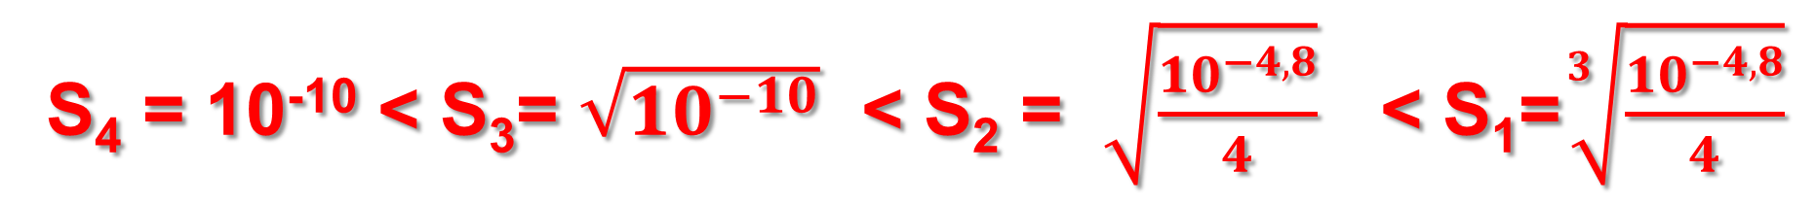
Câu 26. Tính và sắp xếp độ tan các chất sau theo trật tự tăng dần:
S₁ : Độ tan Ag₂SO₄ (pT = 4,8) trong nước.
S₂ : Độ tan Ag₂SO₄ (pT = 4,8) trong dd nước có [SO₄²⁻] = 1M.
S₃ : Độ tan BaSO₄ (pT = 10) trong nước.
S₄ : Độ tan BaSO₄ (pT = 10) trong dd nước có [SO₄²⁻] = 1M.
S₄ = 10⁻¹⁰ < S₃= $\sqrt{{10}^{−10}}$ < S₂ = $\sqrt{\frac{{10}^{−4,8}}{4}}$ < S₁=$\sqrt[3]{\frac{{10}^{−4,8}}{4}}$

Slide 29
Câu 27. Ở 25⁰C, hãy thiết lập pin nồng độ và tính suất điện động của pin từ hai điện cực:
Điện cực (1) : Ag|dd AgNO₃ 1M;
Điện cực (2) : Ag|dd AgI bão hòa. Cho biết pT_{AgI} =16 .
(-) Ag | dd AgI _{bh} ,[Ag⁺]_{bh} = $\sqrt{T_{AgI}}$ = 10⁻⁸M || dd AgNO₃ 1M | Ag (+)
Ở 25⁰C, E = 0,059.lg$\frac{1}{{10}^{−8}}$ = 0,472 V

Slide 30
Câu 28. Cân bằng và xác định vai trò chất pư trong phản ứng: 2NaCrO₂ + aBr₂ + bNaOH ⇌ cNa₂CrO₄ + dNaBr + eH₂O
Các hệ số tỉ lượng: a = 3 ; b = 8 ; c = 2 ; d = 6 ; e = 4
NaCrO₂ : Chất khử (chất bị oxy hoá)
Br₂ : Chất oxy hoá (chất bị khử)
NaOH : Chất tạo môi trường.

Slide 31
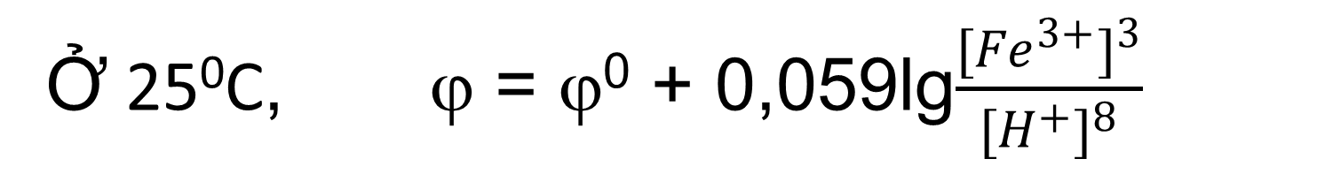
Câu 29 . Viết phương trình Nernst cho quá trình khử sau đây ở 25⁰C :
3Fe³⁺(dd) + 4H₂O(ℓ) + 1e → Fe₃O₄(r) + 8H⁺(dd)
Ở 25⁰C, ϕ = ϕ⁰ + 0,059lg$\frac{{[Fe}^{3+}]^{3}}{{[H}^{+}]^{8}}$

Slide 32
Câu 30. Cho biết ϕ⁰(Br₂/Br ⁻) = 1,07 V. Ở đk chuẩn 25⁰C, chọn chất nào sau đây có khả năng oxy hoá Br –(dd) thành Br₂ .
1. Cl₂ (k) ; ϕ⁰(Cl₂/Cl⁻) = 1,36 V
2. H⁺(dd) ; ϕ⁰(H⁺/H₂) = 0 V
3. Fe²⁺(dd) ; ϕ⁰(Fe²⁺/Fe) = - 0,44 V
4. MnO₄⁻(dd) ; ϕ⁰(MnO₄⁻ ,H⁺/ Mn²⁺) = 1,51 V
ĐÁP ÁN : Cl₂ , MnO₄⁻

Slide 33
Câu 31. Ở đk chuẩn 25⁰C, xác định chiều phản ứng, thiết lập pin, tính E⁰, ΔG⁰₂₉₈ , K₂₉₈ và đánh giá mức độ tự phát của các pư sau:
2Fe³⁺(dd) + 2Cl⁻ (dd) ⇌ 2Fe²⁺(dd) + Cl₂(k)
H₂(k) + Fe²⁺(dd) ⇌ Fe(r) + 2H⁺(dd)
Cu²⁺(dd) + H₂(k) ⇌ Cu (r) + 2H⁺ (k)
Fe(r) + Cd²⁺(dd) ⇌ Fe²⁺(dd) + Cd (r)
Thế khử chuẩn ở 25⁰C: Fe³⁺/Fe²⁺; Cl₂/Cl⁻ ; Fe²⁺/Fe; H⁺/H₂; Cu²⁺/Cu; Cd²⁺/Cd có giá trị lần lượt là: 0,77 ; 1,36; -0,44 ; 0 ; 0,34 ; -0,40 [V]

Slide 34
2Fe³⁺(dd) + 2Cl⁻(dd) ⇌ 2Fe²⁺(dd) + Cl₂(k)
25⁰C , ϕº(Fe³⁺/Fe²⁺) = 0,77 V < ϕº(Cl₂/Cl⁻) = 1,36 V
Ở đk chuẩn 25⁰C, pư diễn ra : 2Fe²⁺(dd) + Cl₂(k) → 2Fe³⁺(dd) + 2Cl⁻(dd)
ANOD (-) Pt|Fe²⁺ 1M, Fe³⁺ 1M | | Cl⁻ 1M |Cl₂ 1atm |Pt (+) CATOD
QT Oxy hóa: 2Fe²⁺ - 2e → 2Fe³⁺ ; Cl₂ + 2e → 2Cl⁻ : QT Khử
E⁰ = ϕº₊ - ϕº₋ = 1,36 – 0,77 = 0,59 [V]
ΔG⁰₂₉₈= -nE⁰F= -2[mol].0,59 [V].96500[J/Vmol] = -113870J= -113,87 kJ
lgK₂₉₈ = nE⁰/0,059 = 2.0,59/0,059 = 20 → K₂₉₈ = 10²⁰ ở 25⁰C
→ Phản ứng tự phát hoàn toàn

Slide 35
2. H₂(k) + Fe²⁺(dd) ⇌ Fe(r) + 2H⁺(dd)
25⁰C , ϕº(Fe²⁺/Fe) = - 0,44 V < ϕº( H⁺/H₂) = 0 V
Ở đk chuẩn 25⁰C, pư diễn ra : Fe(r) + 2H⁺(dd) → H₂(k) + Fe²⁺(dd)
ANOD (-) Fe | Fe²⁺ 1M | | H⁺ 1M |H₂ 1atm |Pt (+) CATOD
QT Oxy hóa: Fe - 2e → Fe²⁺ ; 2H⁺ + 2e → H₂ : QT Khử
E⁰ = ϕº₊ - ϕº₋ = 0 – (-0,44) = 0,44 [V]
ΔG⁰₂₉₈= -nE⁰F= -2[mol].0,44 [V].96500[J/Vmol] = - 84920J= - 84,92 kJ
lgK₂₉₈ = nE⁰/0,059 = 2.0,44/0,059 = 15 → K₂₉₈ = 10¹⁵ ở 25⁰C
→ Phản ứng tự phát hoàn toàn

Slide 36
3. Cu²⁺(dd) + H₂(k) ⇌ Cu(r) + 2H⁺(dd)
25⁰C , ϕº(Cu²⁺/Cu) = 0,34 V > ϕº( H⁺/H₂) = 0 V
Ở đk chuẩn 25⁰C, pư diễn ra : Cu²⁺(dd) + H₂(k) → Cu(r) + 2H⁺(dd)
ANOD (-) Pt | H₂ 1atm| H⁺ 1M | | Cu²⁺ 1M | Cu (+) CATOD
QT Oxy hóa H₂ - 2e → 2H⁺ ; Cu²⁺ + 2e → Cu QT Khử
E⁰ = ϕº₊ - ϕº₋ = 0,34 – 0 = 0,34 [V]
ΔG⁰₂₉₈= -nE⁰F= -2[mol].0,34 [V].96500[J/Vmol] = - 65620J= - 65,62 kJ
lgK₂₉₈ = nE⁰/0,059 = 2.0,34/0,059 = 11,5 → K₂₉₈ = 10^{11,5} ở 25⁰C
→ Phản ứng tự phát hoàn toàn

Slide 37
4. Fe(r) + Cd²⁺(dd) ⇌ Fe²⁺(dd) + Cd(r)
25⁰C , ϕº(Fe²⁺/Fe) = - 0,44 V < ϕº(Cd²⁺ /Cd) = -0,40 V
Ở đk chuẩn 25⁰C, pư diễn ra : Fe(r) + Cd²⁺(dd) → Fe²⁺(dd) + Cd(r)
ANOD (-) Fe | Fe²⁺ 1M | | Cd²⁺ 1M | Cd (+) CATOD
QT Oxy hóa: Fe - 2e → Fe²⁺ ; Cd²⁺ + 2e → Cd : QT Khử
E⁰ = ϕº₊ - ϕº₋ = 0 – (-0,04) = 0,04 [V]
ΔG⁰₂₉₈= -nE⁰F= -2[mol].0,04 [V].96500[J/Vmol] = - 7720 J= - 7,72 kJ
lgK₂₉₈ = nE⁰/0,059 = 2.0,04/0,059 = 1,36 → K₂₉₈ = 10^{1,36} ở 25⁰C
→ Phản ứng thuận nghịch

Slide 38
Câu 32. Một pin gồm điện cực hidro: Pt│H₂(k) 0,1atm│H⁺(dd) 0,1M và một điện cực niken: Ni│Ni²⁺(dd) 0,01M ở 25⁰C. Cho biết thế khử chuẩn ở 25⁰C cuả cặp Ni²⁺ /Ni là -0,25V.
1.Viết kí hiệu pin, xác định anod và catod, chiều chuyển động của electron, chiều dòng điện.
2. Viết phản ứng oxyhoá khử xảy ra trong pin.
3. Tính suất điện động E⁰, E của pin ở 25⁰C.
4. Tính ΔG⁰₂₉₈ và ΔG₂₉₈ của phản ứng ở 25⁰C.
5. Tính hằng số cân bằng của phản ứng ở 25⁰C.

Slide 39
Áp dụng phương trình Nernst ta có:
φ(H⁺/H₂) = - 0,03 V > φ(Ni²⁺/Ni) = - 0,309 V
→ Điện cực hydro là cực + (catod) Điện cực Ni là cực - (anod)
Electron: điện cực Ni → điện cực hydro, chiều dòng điện ngược lại.
ANOD (-) Ni│Ni²⁺(dd) 0,01M││H⁺(dd) 0,1M│H₂(k) 0,1atm│Pt(+) CATOD
QT oxy hóa: Ni(r) - 2e ⇄ Ni²⁺(dd) 2H⁺(dd) + 2e ⇄ H₂(k) : QT khử
Phản ứng: 2H⁺(dd) + Ni(r) = H₂(k) + Ni²⁺(dd)
E⁰ = φ⁰₊ - φ⁰₋ = 0 – (- 0,25) = 0,25 V
E = φ₊ - φ₋ = - 0,03 – (- 0,309) = 0,279 V
ΔG⁰₂₉₈ = -nFE⁰ = - 48250 J < - 40 kJ: pư tự phát hoàn toàn trong thực tế
ΔG₂₉₈ = - nFE = - 53847J < 0 : phản ứng tự phát
lgK = (nE⁰)/0,059 = 8,47 → K = 10^{8,47} ở 25⁰C → pư tự phát hoàn toàn

